Slide 1
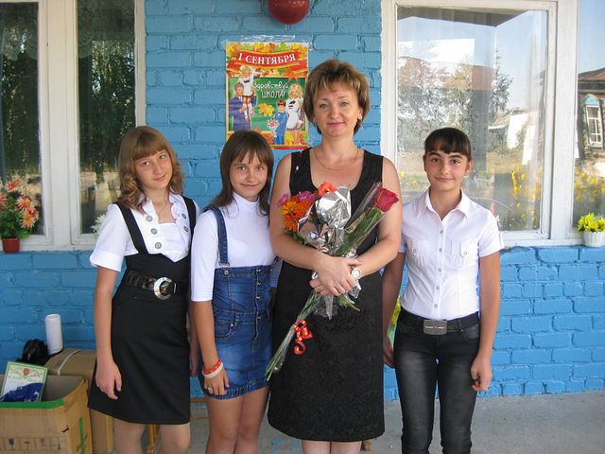
Викторина по физике 7 класс «Первоначальные сведения о строении вещества»
Учитель физики МОУ-сош с.Садовка
Балтайского района
Саратовской обл.
Болбашева Е.А

Slide 2
6
5
4
3
2
1
7
8
9
10
11
12
13
14
20
19
18
17
16
15

Slide 3
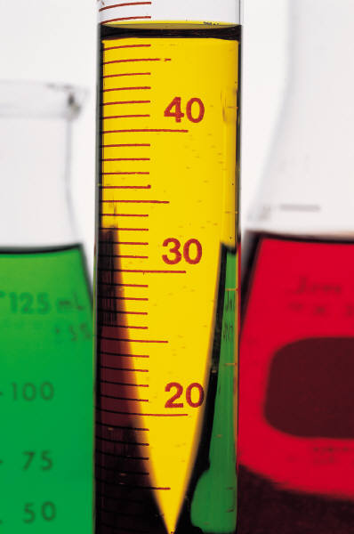
Задание 1
Определить цену деления мензурки
ОТВЕТ
1 мл

Slide 4
Задание 2
Диаметр молекулы на фото
0,5 мм, чему равен истинный размер молекулы, если увеличение в микроскопе в 200000раз?
ОТВЕТ
0,00025 мм

Slide 5
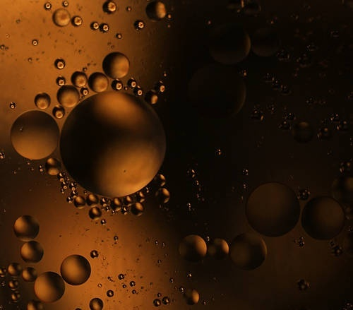
Задание 3
Может ли капля растительного масла беспредельно растекаться по поверхности воды?
ОТВЕТ
нет

Slide 6
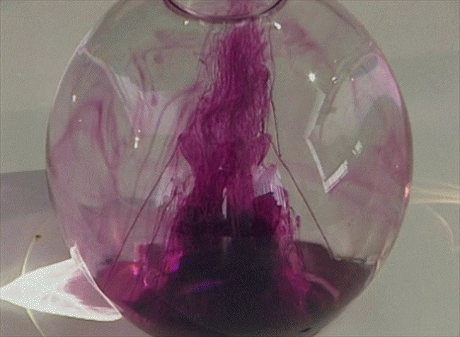
Задание 4
В каких агрегатных состояниях происходит диффузия?
ОТВЕТ
Жидких, твердых, газообразных

Slide 7

Задание 5
С одинаковой ли скоростью движутся молекулы в горячей и холодной воде?
ОТВЕТ
нет

Slide 8

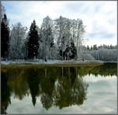
Задание 6
Когда молекулы воздуха движутся быстрее в жаркий летний день или зимой в сильный мороз?
ОТВЕТ
летом

Slide 9
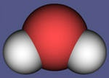
Задание 7
Из каких частиц состоит молекула воды?
ОТВЕТ
Из 2 атомов водорода и 1 атома кислорода

Slide 10

Задание 8
Выберите из списка физические тела: карандаш, стол, резина, медь, часы, пластмасса.
ОТВЕТ
Карандаш, стол, часы

Slide 11
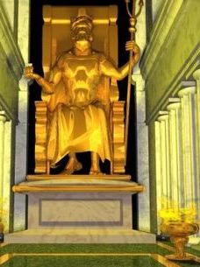
Задание 9
Рука статуи в древнегреческом храме, которую целовали прихожане, за десятки лет заметно похудела. Священники в панике: кто-то украл золото? Или это чудо? Была ли кража золота?
ОТВЕТ
нет

Slide 12
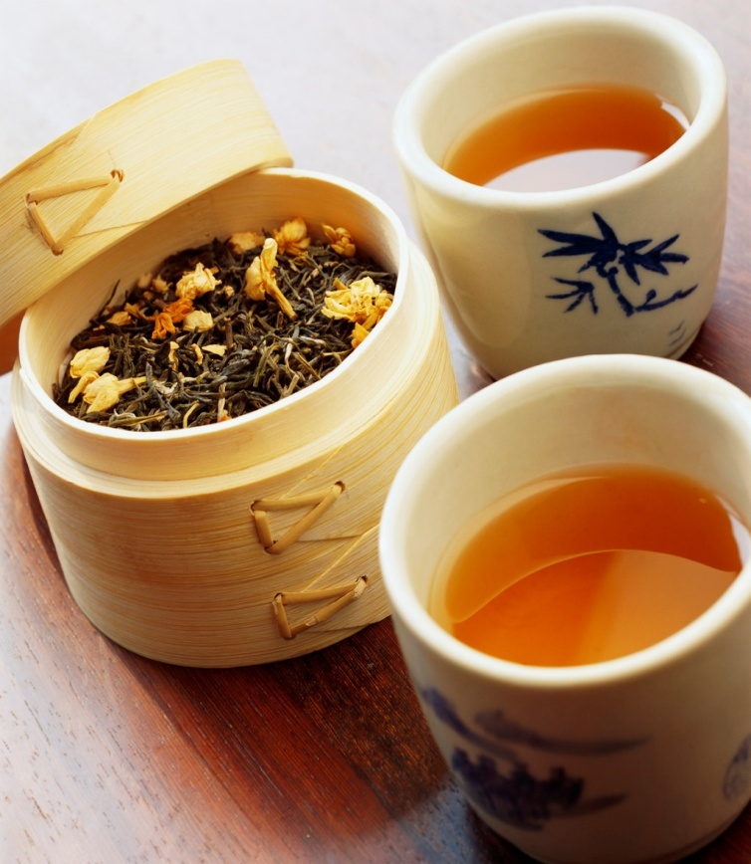
Задание 10
Одинаков ли объем горячей и холодной воды?
ОТВЕТ
Объем горячей воды больше, при нагревании расстояние между молекулами увеличивается

Slide 13
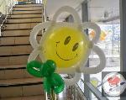
Задание 11
Можно ли сказать, что объем газа в сосуде равен сумме объемов его молекул?
ОТВЕТ
нет

Slide 14
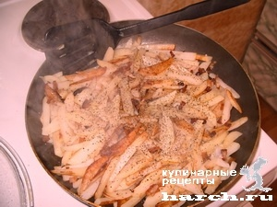
Задание 12
Вы делаете уроки. Из кухни доносится аппетитный запах жареной картошки…Как это могло произойти?
ОТВЕТ
диффузия

Slide 15
Задание 13
Чем можно объяснить удлинение проволоки при нагревании?
ОТВЕТ
Увеличением расстояния между молекулами

Slide 16
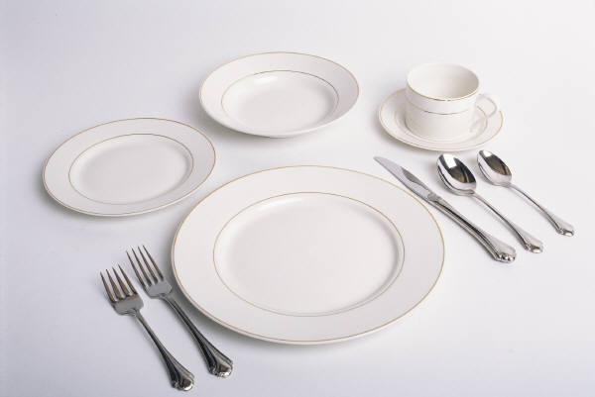
Задание 14
Почему твердые тела не распадаются на отдельные молекулы?
ОТВЕТ
Между молекулами существует взаимное притяжение и отталкивание

Slide 17
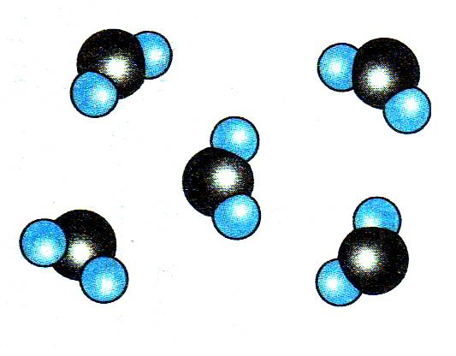
Задание 15
Перечислите основные свойства газообразных веществ?
ОТВЕТ
Не имеют формы, занимают весь предоставленный объем

Slide 18
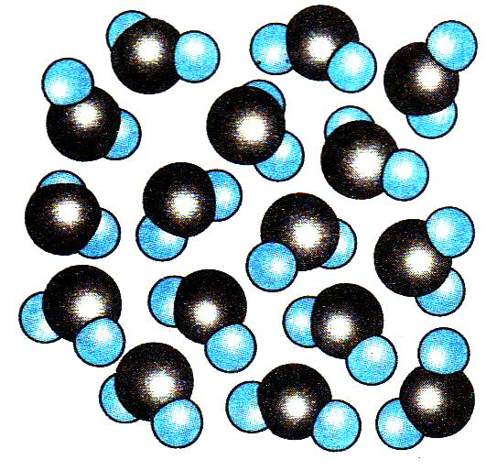
Задание 16
Перечислите основные свойства жидкостей?
ОТВЕТ
Имеют объем, но не имеют форму

Slide 19
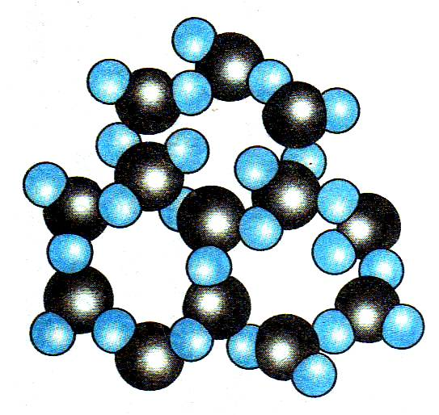
Задание 17
Перечислите основные свойства твердых тел?
ОТВЕТ
Сохранение объема и формы

Slide 20
Задание 18
Что вы знаете о молекулах одного и того же вещества?
ОТВЕТ
одинаковы

Slide 21
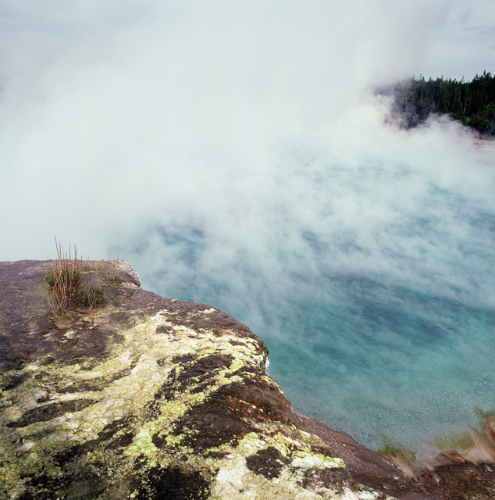
Задание 19
Сравните воду и водяной пар. Что между ними общего и чем они отличаются?
ОТВЕТ
Различные агрегатные состояния, одинаковые молекулы

Slide 22

Задание 20
Этот русский ученый одним из первых перевел и дополнил европейский учебник физики , и стал преподавать эту науку. Кто это?
ОТВЕТ

Slide 23
Решать загадки можно вечно.
Вселенная ведь бесконечна.
Спасибо всем нам за урок,
А главное, чтоб был он впрок!

Slide 24
Интернет –ресурсы:
(фотографии)
1.http://office.microsoft.com/
2.http://www.web-foto.ru/
3.http://images.yandex.ru/
Литература:
1.А.И.Сёмке Занимательные материалы к урокам
2.М.М.Балашов Задачник 7-8 класс
3.В.И.Лукашик Сборник задач по физике 7-9 класс

